Slide 1

Universidad Nacional de Asunción · Facultad Politécnica
Carrera de Ingeniería en Informática
POJOAJU
Traductor y Entrenador Automático de la Lengua de Señas Paraguaya
mediante Redes Neuronales Recurrentes
Trabajo Final de Grado
Valentina María Cano López · Sergio Nicolás Espinola Bogado
Orientador: Prof. MSc. Luis Gilberto Salinas
Asunción, Paraguay — 2026

Slide 2
Contenido
1.
El problema y su contexto
2.
La lengua de señas
3.
Objetivos y metodología
4.
Pojoaju: diseño e implementación
5.
Evaluación del modelo
6.
Conclusiones y líneas futuras
Pojoaju · Trabajo Final de Grado
2

Slide 3



El problema
Una barrera de comunicación cotidiana, sin herramientas de uso diario
68.964
Educación
Faltan intérpretes, materiales y docentes capacitados en LSPy; el efecto es acumulativo desde la infancia.
personas con discapacidad auditiva en Paraguay
Familia y sociedad
Muchos padres oyentes no dominan la lengua: la barrera empieza dentro de la propia casa.
Censo Nacional de Población y Viviendas 2022 (INE, 2024) — una cifra comparable a la población de una ciudad intermedia paraguaya.
Ley sin herramientas
La Ley 6530/2020 reconoce la LSPy, pero el reconocimiento legal por sí solo no crea herramientas de uso diario.
Hoy no hay una herramienta que permita entender una seña en el momento, ni aprender el vocabulario básico para comunicarse.
Pojoaju · Trabajo Final de Grado
3

Slide 4


Qué existe hoy para la LSPy
Recursos valiosos, pero estáticos o unidireccionales
Signario Bilingüe (SNLSP, 2023)
Materiales audiovisuales
El recurso de referencia para la estandarización. Documento de consulta: sirve si ya se sabe qué palabra buscar, pero no ofrece interacción ni práctica.
SENADIS produce audiovisuales instructivos y En Lengua de Señas TV integra intérpretes en transmisiones en vivo desde 2024.
Producción de la comunidad
Marco legal amplio
Po Arandu, junto a Paraguay Educa, lanzó la primera Historia del Paraguay en LSPy; canales como Lengua de Señas LSPy y CODA Dos Lenguas enseñan la lengua en video.
Ley 6530/2020 (reconocimiento de la LSPy), Ley de Lenguas 4251/2010, accesibilidad 3585/2008 y cupo laboral 2479/2004.
El vacío no es de reconocimiento legal ni de materiales: es de herramientas interactivas, con retroalimentación inmediata.
Pojoaju · Trabajo Final de Grado
4

Slide 5
Panorama regional en Sudamérica
El reconocimiento legal de las lenguas de señas avanzó de forma despareja en la región
2001
2009
2020
2023
2025
Uruguay
Paraguay
Paraguay
Argentina
Bolivia
Ley 17.378 — LSU
Res. MEC 43
Ley 6530 — LSPy
Ley 27.710 — LSA
Ley 1658 — LSB oficial
Brasil: un marco ya consolidado
Qué muestra el panorama
Garantiza por ley la enseñanza de la Lengua Brasileña de Señas (Libras) en instituciones públicas, junto con programas nacionales de accesibilidad educativa.
No hubo un proceso regional coordinado: cada país llegó por su cuenta.
Paraguay reconoció la LSPy veinte años después que Uruguay, y Bolivia todavía más tarde.
Paraguay está dentro de la tendencia regional, pero llegó tarde: el retraso normativo explica en parte el retraso en herramientas.
Pojoaju · Trabajo Final de Grado
5

Slide 6
Antecedente técnico directo
Un trabajo previo en la FP-UNA y la decisión de diseño que distingue a Pojoaju
Gutiérrez, Alfonzo, Paciello & Von Lücken (FP-UNA, 2024)
Es el primer trabajo académico documentado de reconocimiento automático de LSPy con aprendizaje profundo: una arquitectura CNN + RNN que opera directamente sobre las imágenes de video. Abrió esta línea de investigación para el proyecto y fija el punto de partida de nuestro trabajo.
Pojoaju parte de otra representación
En qué se diferencia
En lugar de clasificar imágenes, extrae primero los puntos clave del cuerpo y clasifica la secuencia de coordenadas. Es un camino distinto pero que aborda el mismo problema.
Keypoints de MediaPipe, no imágenes
Segmentación automática sobre video en vivo
Texto y voz ↔ seña animada
Corrección gramatical de frases
Pojoaju · Trabajo Final de Grado
6

Slide 7


La lengua de señas tiene gramática propia
Es una lengua natural, con fonología y gramática propias
De qué está hecha una seña
Gramática propia (LSPy)
Forma de la mano
Ubicación
Movimiento
Orientación de la palma
Gestos no manuales
Los artículos y "ser/estar" se omiten en la seña
La posesión va después: MAMÁ + MÍA = "mi mamá"
El tiempo va primero: AYER + CASA + IR = "ayer fui a casa"
Cambiar uno solo de estos elementos puede cambiar el significado por completo, como cambiar una letra en una palabra.
Estas son las reglas que el sistema debe aplicar al traducir frases completas.
MAMÁ
MÍA
LINDA
MUCHO
→
"Mi mamá es muy linda"
Pojoaju · Trabajo Final de Grado
7

Slide 8


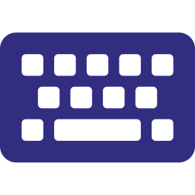

Objetivo general
Desarrollar un sistema de reconocimiento automático de la Lengua de Señas Paraguaya basado en redes neuronales recurrentes, capaz de traducir señas a texto y voz en tiempo real —y de hacer también el camino inverso— sobre una base técnica expansible.
Persona haciendo una seña (cámara)
→
POJOAJU
→
Texto y voz en español
reconoce
Palabra escrita o hablada
→
POJOAJU
→
Animación de la seña (stickman)
genera
Pojoaju · Trabajo Final de Grado
8

Slide 9



Objetivos específicos
Corresponden a las cuatro etapas técnicas del proyecto
Pipeline de datos
Modelo LSTM
Capturar muestras de video y extraer los puntos clave corporales (pose, rostro y manos) con visión por computadora.
Entrenar una red recurrente que reconozca la seña a partir de una secuencia de puntos clave.
Traducción en tiempo real
Evaluación cuantitativa
Reconocer señas desde la cámara y convertirlas en texto y voz, más los módulos de texto a seña y voz a seña.
Medir el desempeño con accuracy, matriz de confusión y análisis de las confusiones más frecuentes.
Pojoaju · Trabajo Final de Grado
9

Slide 10
Metodología
Ciclo Regulatorio (Wieringa, 2009) — Investigación de la Ciencia del Diseño
1
→
2
→
3
→
4
→
5
Investigación
del Problema
Diseño de
la Solución
Validación de
la Solución
Implementación
Evaluación
La Evaluación puede motivar una nueva iteración: es un ciclo, no una secuencia lineal.
Pojoaju · Trabajo Final de Grado
10

Slide 11
Validación de la solución
Las tres preguntas del esquema de Wieringa, antes de construir
1
¿Esta solución, en este contexto, satisface los criterios?
Sí: MediaPipe + LSTM es una combinación validada en la literatura de reconocimiento de gestos, con antecedente aplicado en Paraguay.
2
¿Qué soluciones alternativas se consideraron?
CNN sobre imágenes crudas (descartada por la cantidad de datos que exige) y el alfabeto dactilológico completo (decisión de alcance revisada durante el desarrollo).
3
¿Funciona en contextos ligeramente distintos?
El enfoque no es específico de la LSPy: con datos propios, la misma arquitectura sirve para otras lenguas de señas.
Pojoaju · Trabajo Final de Grado
11

Slide 12
Arquitectura del sistema
Todo pasa por Flask: el navegador nunca toca la base de datos, el pipeline ni Gemini
Navegador
→
Flask (app/views)
→
Gemini API
cámara · micrófono · Web Speech
única puerta de entrada
traducción de frases (opcional)
ml/pipeline.py
orquestador
ml/capture.py
ml/normalize.py
ml/keypoints.py
ml/model.py
ml/train.py
ml/evaluate.py
ml/predict.py
ml/sign_animator.py
ml/translator.py
PostgreSQL — categories · words · samples · keypoints
Pojoaju · Trabajo Final de Grado
12

Slide 13
Cómo "ve" el sistema
MediaPipe Holistic convierte a la persona en un muñeco de puntos
1.662
Desglose por zona del cuerpo
Postura corporal
33 puntos × 4
132
Rostro
468 puntos × 3
1.404
valores numéricos por cada frame del video
Mano izquierda
21 puntos × 3
63
Mano derecha
21 puntos × 3
63
El modelo nunca ve la imagen: solo coordenadas (x, y, z) de puntos del cuerpo. Nada de fondo, ropa ni iluminación.
Menos datos de entrenamiento · robusto ante fondo e iluminación · liviano de almacenar
Cada coordenada que obtenemos de MediaPipe entra a la red neuronal y se combina con pesos que el modelo aprende durante el entrenamiento, éstos determinan cuánto y en qué dirección influye cada entrada en esa neurona.
Pojoaju · Trabajo Final de Grado
13

Slide 14
Pipeline de datos para entrenar
De la cámara a la base: así se construye el conjunto de datos
→
→
→
→
Cámara o video
Captura
Keypoints
Normalización
PostgreSQL
muestra grabada o archivo subido
detección automática de inicio y fin
1.662 valores por cada frame
toda seña se ajusta a 15 frames
se guarda la muestra
Captura sin botones
Normalización con interpolación
Una máquina de estados detecta cuándo empieza y cuándo termina la seña: mano en cámara significa grabando, mano fuera significa muestra guardada. Permite hacer repeticiones seguidas sin tocar el teclado, y fue lo que hizo viable reunir entre sesenta y ochenta muestras por palabra.
Cada persona hace la misma seña a distinta velocidad, por lo que las muestras salen con distinta cantidad de frames. Si tiene menos de quince se interpola linealmente; si tiene más, se submuestrea de forma uniforme. Una seña de nueve frames y una de veintidós terminan siendo comparables.
El video se elimina una vez extraídos los puntos clave: a la base solo llegan coordenadas.
Pojoaju · Trabajo Final de Grado
14

Slide 15
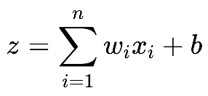
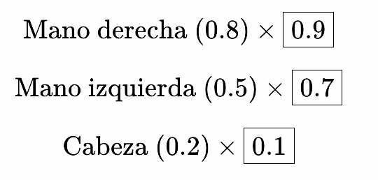
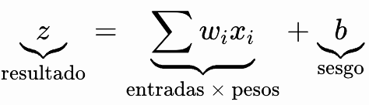
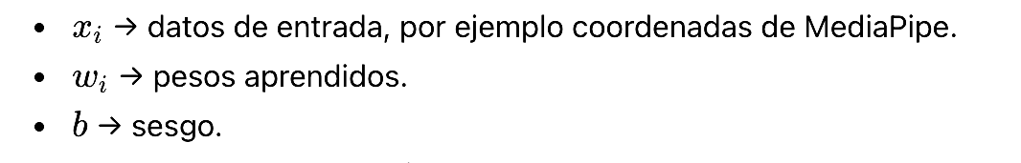
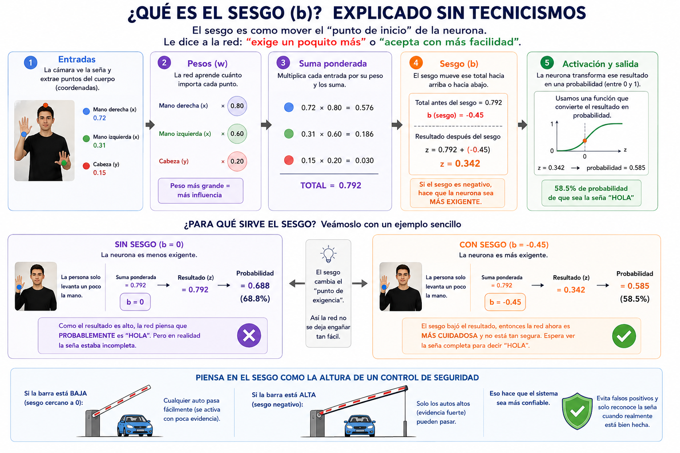
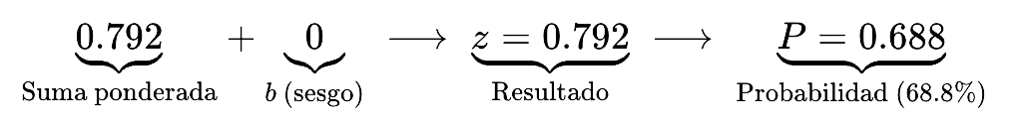
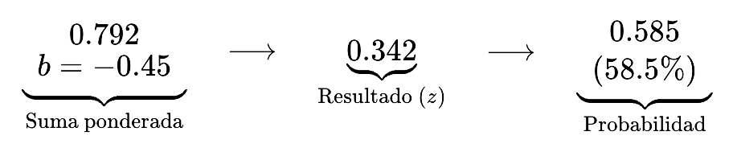
Pesos y sesgos
Cada coordenada extraída por MediaPipe entra a la red neuronal. La red aprende cuánto debe influir cada entrada mediante pesos y ajusta sus neuronas mediante sesgos.
(suma ponderada)
SIN SESGO (b=0)
CON SESGO (b=-0.45)
La neurona es menos exigente
La neurona es más exigente
La persona solo levanta un poco la mano.
La persona solo levanta un poco la mano.
Pojoaju · Trabajo Final de Grado
15
Notes:
¿Cómo procesa la neurona la información de la cámara?"
"Primero, MediaPipe extrae las coordenadas de los puntos clave del cuerpo ($x_i$). Cada una de estas coordenadas entra a la red neuronal y se multiplica por un peso ($w_i$), que indica qué tan importante es esa parte del cuerpo para la seña que queremos detectar. Por ejemplo, la posición de la mano derecha va a tener mucho más peso que la posición de la cabeza."
"Al multiplicar cada entrada por su peso y sumarlas, obtenemos una suma ponderada. A este resultado le añadimos el sesgo ($b$), lo que nos da el valor final $z$, que es el número bruto sobre el cual la red va a tomar su decisión."
2. Caso 1: Sin Sesgo (Abajo a la izquierda)
"Para entender el rol del sesgo, veamos qué pasa cuando no lo usamos, es decir, cuando $b = 0$."
"En la imagen de la izquierda, la persona solo levanta un poco la mano; la seña está incompleta. La neurona calcula la suma ponderada y nos da un resultado de $z = 0.792$. Al pasar por la función de activación, esto nos da una probabilidad del 68.8% de que la seña sea un 'HOLA'."
"¿Cuál es el problema aquí? Que la neurona es demasiado permisiva. Como no tiene un sesgo que la regule, un movimiento a medias genera una probabilidad alta y la red comete un falso positivo, creyendo que la persona saludó cuando en realidad la seña no estaba terminada."
3. Caso 2: Con Sesgo (Abajo a la derecha)
"Ahora veamos la diferencia cuando aplicamos un sesgo negativo ($b = -0.45$)."
"Con el mismo movimiento incompleto, la suma ponderada sigue siendo $0.792$, pero al restarle el sesgo, nuestro valor de $z$ baja a $0.342$."
"Al reducir $z$, la probabilidad final cae al 58.5%. Esto hace que la neurona sea más exigente y cuidadosa: ya no se 'apresura' a confirmar que es un 'HOLA', sino que espera a ver la seña completa antes de dar una respuesta afirmativa."
4. Conclusión / Cierre de la diapositiva
"En resumen: tanto los pesos ($w$) como los sesgos ($b$) son parámetros que la red aprende sola durante el entrenamiento. Los pesos le dicen en qué fijarse y los sesgos le enseñan qué tan estricta debe ser para no equivocarse.

Slide 16
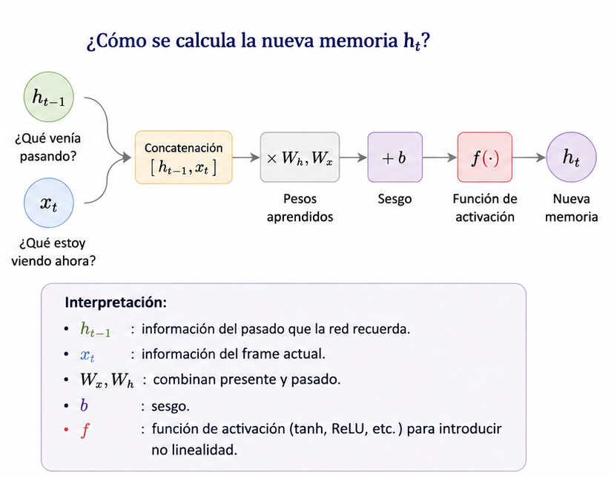
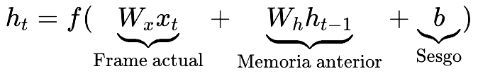
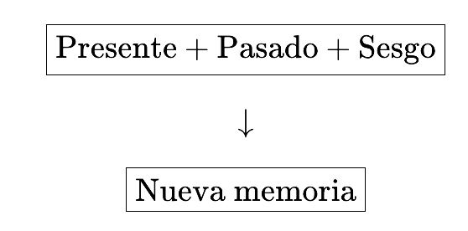
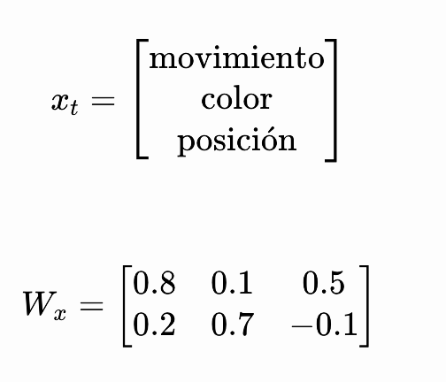

Neuronas recurrentes
La recurrencia permite que el reconocimiento no dependa solamente de la posición de las manos en un frame, sino también de cómo esa posición evoluciona a lo largo del tiempo. ocurre en el tiempo: la red debe recordar el movimiento completo:
En una RNN convencional, la información puede perderse a medida que aumenta la secuencia. ¿Cómo lo solucionamos?
Pojoaju · Trabajo Final de Grado
16

Slide 17
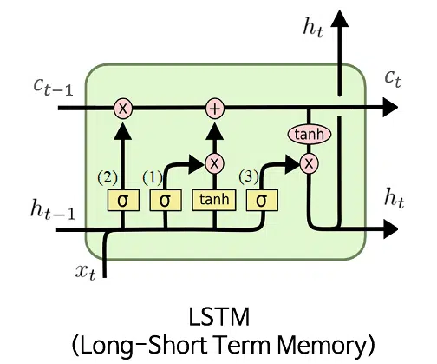
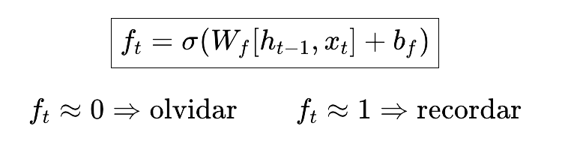
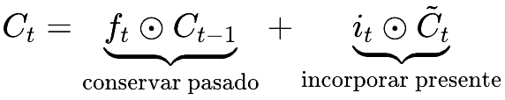

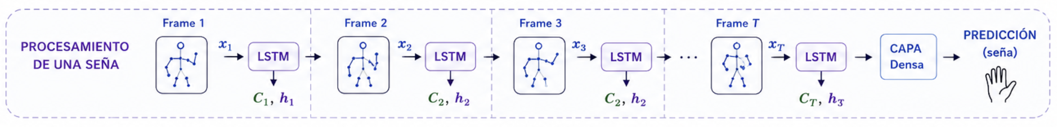
LSTM (Long Short-Term Memory)
Cada frame aporta información nueva, mientras la LSTM conserva información relevante de los frames anteriores.
¿Qué recordamos?
Actualizar memoria
Generar el nuevo estado
Pojoaju · Trabajo Final de Grado
17

Slide 18
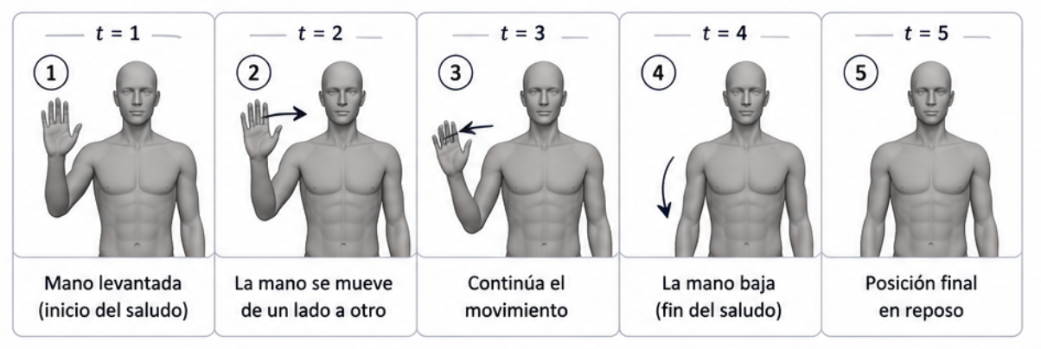
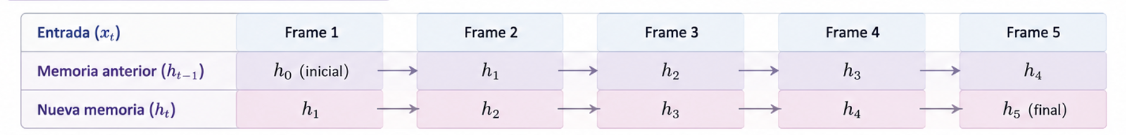
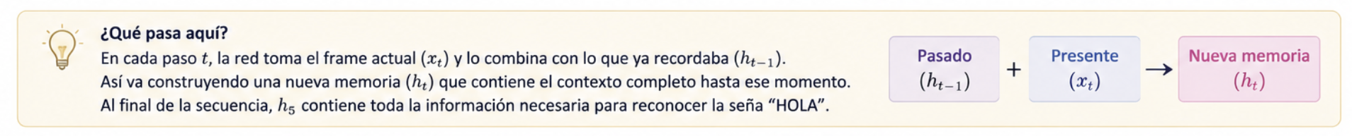
Ejemplo (HOLA)
Pojoaju · Trabajo Final de Grado
18

Slide 19
Cómo reconoce una seña
Una seña ocurre en el tiempo: la red debe recordar el movimiento completo
→
→
Secuencia
Red LSTM
Función de Activación
15 frames × 1.662 valores por seña
memoria interna con compuertas de control
una probabilidad por cada palabra conocida
HOLA → 91 %
Un modelo chico y muy regularizado, a propósito
Dos capas LSTM (48 y 64 unidades) y capas Dense; dropout, Batch Normalization, regularización L2 y label smoothing.
Con pocas muestras por palabra un modelo grande memoriza; uno chico se queda con los patrones generales del movimiento.
La predicción solo se acepta si la confianza supera el umbral de 0,7; si no, se descarta en silencio.
Peso grande → “prestale más atención a esta información”. Peso chico → “esta información influye menos acá”.
Pojoaju · Trabajo Final de Grado
19

Slide 20
La arquitectura del modelo
Cuatro capas que aprenden, más la capa de salida — ml/model.py
Entrada
Secuencia normalizada de la seña
15 × 1.662
Capa 1
LSTM · 48 unidades · devuelve la secuencia completa
15 × 48
BatchNormalization · Dropout
Capa 2
LSTM · 64 unidades · condensa la secuencia en un vector
64
BatchNormalization · Dropout
Capa 3
Dense · 64 neuronas · ReLU
64
BatchNormalization · Dropout
Capa 4
Dense · 32 neuronas · ReLU
32
Salida
Dense · una neurona por palabra · softmax
n palabras
Todas las capas llevan regularización L2 de 0,003. Optimizador Adam con tasa de aprendizaje 0,0005 y pérdida con label smoothing de 0,05.
Pojoaju · Trabajo Final de Grado
20

Slide 21



Entrenamiento del modelo
Cuatro mecanismos para aprender bien con pocos datos
Aumento de datos
Balanceo de clases
Por cada muestra real, dos variantes artificiales: ruido leve en los puntos clave y desplazamiento temporal de ±2 frames. Solo en entrenamiento: la validación queda intacta.
Peso inversamente proporcional a la cantidad de muestras: los errores en palabras con pocos datos "duelen más", y el modelo les presta la misma atención.
Control automático
Reproducibilidad
EarlyStopping (corta si no mejora en 40 épocas), ReduceLROnPlateau (reduce el paso de aprendizaje) y ModelCheckpoint (guarda solo la mejor versión).
Semillas aleatorias fijas en Python, NumPy y TensorFlow: entrenar dos veces con los mismos datos da el mismo resultado. Los números reportados son repetibles.
Pojoaju · Trabajo Final de Grado
21

Slide 22
Pipeline de datos para predecir
El mismo camino, ahora en vivo y sin guardar nada
→
→
→
→
Cámara en vivo
Detección
Keypoints
Normalización
Modelo LSTM
flujo continuo, sin cortes
cuándo empieza y termina la seña
1.662 valores por cada frame
la misma función que al entrenar
probabilidad por palabra
Las tres etapas del medio son el mismo código
Qué cambia respecto del entrenamiento
No es una versión equivalente: es literalmente el mismo extractor de keypoints y la misma función normalize_sequence(). Si no lo fueran, el modelo estaría prediciendo sobre datos con una distribución distinta de la que aprendió, y la accuracy real caería sin que ninguna métrica lo avisara.
Nada se guarda: la secuencia se descarta después de predecir.
La ventana corre sobre el flujo en vivo, no sobre un archivo cerrado.
Al final hay una decisión: si la confianza no supera 0,7, no se emite ninguna palabra.
Esta simetría es posible gracias a la normalización única que acabamos de ver.
Pojoaju · Trabajo Final de Grado
22

Slide 23
La decisión técnica más importante
Un único método de normalización para todo el proyecto
Antes
Ahora
Tres implementaciones distintas de normalización —una para entrenar, otra para predecir, otra para evaluar— con pequeñas diferencias entre sí.
Una sola función: normalize_sequence()
Usada sin excepción en entrenamiento, predicción y evaluación
Respaldada por pruebas automatizadas (pytest)
El modelo aprendía con una distribución distinta a la que usaba al predecir: la accuracy real se degradaba en silencio.
Otras decisiones del mismo tipo
Una sola implementación de texto a voz en todo el sistema (antes había dos, escritas por separado).
Corrección del reparto de datos: de 5 % a 20 % de validación en entrenamiento, y 30 % reservado para la evaluación (el código original invertía los grupos).
Pojoaju · Trabajo Final de Grado
23

Slide 24
De señas sueltas a frases en español
Las reglas gramaticales de la LSPy, aplicadas por un modelo de lenguaje
MAMÁ
MÍA
LINDA
MUCHO
→
"Mi mamá es muy linda"
Cómo se logra
Complemento opcional, no dependencia
Gemini no sabe LSPy: Pojoaju le indica las reglas gramaticales en cada llamada, con ejemplos.
Reordena, agrega artículos y verbos sin seña propia ("es") y ajusta concordancias.
Funciona en ambas direcciones: también convierte frases en español a secuencias de señas.
Sin clave de API o ante un error, el sistema sigue traduciendo palabra por palabra.
La respuesta de Gemini nunca se acepta a ciegas: cada palabra devuelta se valida contra el diccionario.
Lo único que se pierde sin Gemini es la corrección gramatical, no la traducción.
Pojoaju · Trabajo Final de Grado
24

Slide 25

Módulos de la aplicación
Seis módulos construidos sobre el mismo pipeline
Diccionario
Captura de muestras
Entrenar modelo
Vocabulario, categorías y cantidad de muestras por palabra.
Cámara en vivo con keypoints superpuestos, o video subido.
Ejecuta el pipeline y reporta accuracy, pérdida y épocas.
Seña → Texto / Voz
Texto → Seña
Voz → Seña
Módulo principal: reconocimiento en tiempo real con nivel de confianza.
Anima la muestra más representativa (centroide) como stickman.
Reconocimiento de voz del navegador en español paraguayo.
Más el panel de evaluación: matriz de confusión, accuracy general y confusiones más frecuentes.
Pojoaju · Trabajo Final de Grado
25

Slide 26
Contenido
5
1.
El problema y su contexto
2.
La lengua de señas
3.
Objetivos y metodología
Evaluación del modelo
4.
Pojoaju: diseño e implementación
5.
Evaluación del modelo
6.
Conclusiones y líneas futuras
Pojoaju · Trabajo Final de Grado
26

Slide 27
Evaluación del modelo
Caso de estudio cuantitativo — Capítulo 6 de la tesis
Configuración del experimento
Resultados
Vocabulario actual de la base, con 60 a 80 muestras reales por palabra
Partición estratificada por palabra: 20 % de validación y 30 % reservado para la evaluación
Aumento de datos solo en el conjunto de entrenamiento
Balanceo de clases y semillas fijas: resultados reproducibles
Accuracy (validación)
pendiente
Épocas ejecutadas
pendiente
Matriz de confusión
pendiente
Precisión · Recall · F1 por palabra
pendiente
Qué mide —y qué no— esta evaluación
Es una evaluación técnica, no de uso real: las muestras provienen de un grupo reducido de personas y no incluyeron hablantes nativos ni intérpretes de LSPy. La accuracy mide el desempeño sobre este conjunto de datos, no la comprensibilidad de las señas; eso queda como línea futura.
Pojoaju · Trabajo Final de Grado
27

Slide 28
VIDEO DEMO
Diccionario · Seña a Texto/Voz · Traducción de frases · Texto a Seña · Voz a Seña · Matriz de confusión
Pojoaju · Trabajo Final de Grado
28

Slide 29
DEMOSTRACIÓN EN VIVO
Diccionario · Seña a Texto/Voz · Traducción de frases · Texto a Seña · Voz a Seña · Matriz de confusión
Pojoaju · Trabajo Final de Grado
29

Slide 30
Contenido
6
1.
El problema y su contexto
2.
La lengua de señas
3.
Objetivos y metodología
Conclusiones y líneas futuras
4.
Pojoaju: diseño e implementación
5.
Evaluación del modelo
6.
Conclusiones y líneas futuras
Pojoaju · Trabajo Final de Grado
30

Slide 31

Conclusiones
Los cuatro objetivos específicos, cumplidos
Pipeline de captura y procesamiento
Modelo LSTM entrenado y en producción
Funciona de punta a punta: es el mismo con el que se construyó el conjunto de datos.
Se entrena, se guarda y se usa para la predicción en tiempo real.
Traducción en tiempo real y módulos inversos
Herramienta de evaluación cuantitativa
Seña a texto/voz, texto a seña y voz a seña implementados y funcionando.
Matriz de confusión, métricas por palabra y confusiones más frecuentes.
Sobre el alcance
El alfabeto dactilológico del anteproyecto quedó fuera del alcance final: se priorizó el reconocimiento de palabras completas, un problema más natural para una LSTM porque las palabras tienen movimiento y las letras son mayormente posiciones fijas. La decisión está documentada en la validación metodológica.
Pojoaju · Trabajo Final de Grado
31

Slide 32

Líneas futuras
El proyecto queda preparado para continuar
Ampliar el vocabulario
Diversificar los datos
Aprendizaje incremental
Ya hay unas 50 palabras previstas en 7 categorías; falta capturar muestras, no desarrollar código.
Capturar con hablantes nativos de distintas regiones para validar la generalización.
Agregar palabras sin reentrenar el modelo completo (fine-tuning dirigido).
API pública de datos
Perfiles de usuario
Módulo de enseñanza
Exponer el conjunto de datos de LSPy para otros investigadores y proyectos.
Cuentas e historial individual: base para cualquier experiencia personalizada.
Lecciones guiadas con práctica frente a la cámara y retroalimentación inmediata.
Pojoaju · Trabajo Final de Grado
32

Slide 33
POJOAJU
Una respuesta concreta a un problema social real, construida sobre una base
técnica prolija, probada y pensada para crecer.
¿Preguntas?
Valentina María Cano López · Sergio Nicolás Espinola Bogado
Orientador: Prof. MSc. Luis Gilberto Salinas — FP-UNA, 2026
Pojoaju · Trabajo Final de Grado
33

Slide 34
Marco legal e institucional en Paraguay
Un reconocimiento reciente, apoyado sobre una base normativa más amplia
Ley N.° 6530/2020 — Reconocimiento de la LSPy
Establece la LSPy como medio de comunicación, instrucción y promoción de la identidad cultural de las personas sordas. Obliga a los organismos estatales y privados que prestan servicios públicos a contar con intérpretes.
El reconocimiento llegó once años después del primer intento de integrarla en lo educativo.
Res. MEC 43/2009
Ley N.° 3585/2008
Ley N.° 4251/2010
Ley N.° 2479/2004
Dispuso el uso de la lengua de señas en instituciones educativas públicas y privadas.
Fija condiciones de accesibilidad en espacios públicos y privados.
Ley de Lenguas: reconoce la diversidad lingüística del país, incluida la comunicación viso-gestual.
Estipula un cupo del 2 % en los empleos públicos para personas con discapacidad.
Hay una brecha entre el reconocimiento legal de la LSPy y la disponibilidad de herramientas que permitan aplicarla en la vida diaria. Esa brecha es el punto de partida de este proyecto.
Pojoaju · Trabajo Final de Grado
34

Slide 35

Stack tecnológico
Python 3.10 de punta a punta
Interfaz web
Flask 3.0
Rutas, vistas y streaming de video
Base de datos
PostgreSQL + psycopg2
Palabras, muestras y keypoints (JSONB)
Visión por computadora
MediaPipe 0.10 + OpenCV 4.9
Extracción de puntos clave y procesamiento de video
Aprendizaje automático
TensorFlow/Keras + scikit-learn
Arquitectura, entrenamiento y evaluación del LSTM
IA generativa
Gemini 2.5 Flash Lite
Traducción gramatical bidireccional de frases
Audio
pyttsx3 + Web Speech API
Texto a voz local; reconocimiento de voz del navegador
Calidad
pytest · black · pyflakes · Sphinx
Pruebas automatizadas, formateo y documentación técnica
Pojoaju · Trabajo Final de Grado
35

Slide 36

Modelo de datos
Una categoría agrupa palabras, cada palabra tiene muestras y cada muestra tiene frames
categories
1:N
words
1:N
samples
1:N
keypoints
categorías temáticas
word_id = SHA-256
una fila por grabación
un frame por fila (JSONB)
Una relación uno a muchos en cadena: borrar una palabra arrastra sus muestras y sus keypoints.
Identificadores determinísticos
Privacidad por diseño
El word_id es el hash SHA-256 de la palabra: "mamá" produce siempre el mismo identificador en cualquier computadora. Eso permitió exportar e importar muestras entre las bases de los dos integrantes sin reconciliar IDs.
Tras extraer los puntos clave, los videos se eliminan: la base solo guarda coordenadas numéricas, de las que no se puede reconstruir el rostro ni la apariencia de nadie.
Pojoaju · Trabajo Final de Grado
36

Slide 37
Capa 1 — LSTM de 48 unidades
Lee la seña frame por frame y resume cada frame en 48 rasgos de movimiento
Recibe
→
LSTM de 48 unidades
→
Entrega
15 × 1.662
15 × 48
Qué hace
Recorre los quince frames en orden, aplicando en cada paso las tres compuertas que vimos: qué olvidar, qué incorporar y qué pasar al frame siguiente. Comprime las 1.662 coordenadas crudas de cada frame a 48 valores que describen el movimiento en ese instante.
Por qué así
Regularización
Lleva return_sequences=True: entrega la secuencia completa y no solo el último paso. Tiene que ser así porque su salida alimenta a otra LSTM, que necesita una secuencia para recorrer.
dropout 0,25 en las entradas
recurrent_dropout 0,15 en la memoria
L2 0,003 · luego BN y Dropout 0,3
Pojoaju · Trabajo Final de Grado
37

Slide 38
Capa 2 — LSTM de 64 unidades
Condensa toda la secuencia en un único vector: acá desaparece el tiempo
Recibe
→
LSTM de 64 unidades
→
Entrega
15 × 48
64
Qué hace
Vuelve a recorrer la secuencia, ahora sobre los rasgos que resumió la capa anterior, y entrega solamente el estado del último paso. Ese vector de 64 valores ya no representa un frame: representa la seña completa, con su trayectoria.
Por qué así
Regularización
Lleva return_sequences=False porque es la última capa que trabaja sobre el tiempo. Tiene más unidades que la primera porque debe describir la seña entera, no un solo frame.
dropout 0,25 en las entradas
recurrent_dropout 0,15 en la memoria
L2 0,003 · luego BN y Dropout 0,35
Pojoaju · Trabajo Final de Grado
38

Slide 39
Capa 4 — Dense de 32 neuronas, y la salida
Estrecha la representación y la convierte en probabilidades por palabra
Recibe
→
Dense de 32 neuronas, y la salida
→
Entrega
64
32 → n
Qué hace
Reduce de 64 a 32 valores: es un embudo que obliga a la red a quedarse solo con lo que sirve para decidir. De ahí pasa a la capa de salida, que tiene una neurona por cada palabra del vocabulario y aplica softmax, la función que convierte esos números en probabilidades que suman uno.
Por qué así
Regularización
Es la última capa antes de la salida, por eso ya no lleva dropout: apagar neuronas justo antes de decidir agregaría ruido a la predicción en lugar de evitar la memorización.
L2 0,003 en los pesos
Sin dropout ni BN
Salida: softmax sobre n palabras
Pojoaju · Trabajo Final de Grado
39

Slide 40
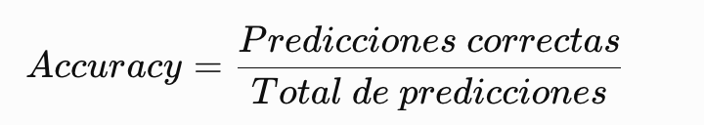
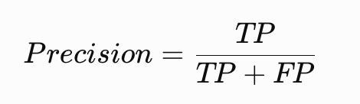
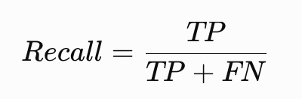
Accuracy del Modelo
Caso de estudio cuantitativo — Capítulo 6 de la tesis
Objetivo
Medir qué tan bien reconoce el modelo las señas sobre datos no utilizados directamente para el entrenamiento.
TP — True Positive: el video realmente era “HOLA” y el modelo predijo “HOLA”.
FP — False Positive: el video realmente era “CASA”, pero el modelo dijo “HOLA”.
FN — False Negative : el video realmente era “HOLA”, pero el modelo dijo “CASA”.
TN — True Negative: el video no era “HOLA” y el modelo correctamente predijo otra seña.
Pojoaju · Trabajo Final de Grado
40

